Slide 1
Array and String
030523300- Computer Programming
Asst. Prof. Dr. Choopan Rattanapoka

Slide 2
Array
จากที่ผ่านมาเรารู้ว่าการจะนำข้อมูลเข้ามาใช้ในโปรแกรม ต้องสร้างตัวแปรสำหรับเก็บข้อมูลนั้นขึ้นมาเสียก่อน
ถ้าข้อมูลที่จะนำเข้ามาหลายตัว อย่างเช่น จำนวนเต็ม 10 ตัว เราก็จำเป็นต้องสร้างตัวแปรประเภทจำนวนเต็ม (int) ขึ้นมา 10 ตัว ซึ่งบางครั้งอาจจะเกิดความสับสนชื่อของตัวแปรได้
ในภาษาซี มีวิธีที่ง่ายและสะดวกในการสร้างตัวแปรสำหรับเก็บข้อมูลชนิดเดียวกันหลายๆ ตัว นั่นก็คือ การสร้างตัวแปรชุด หรือที่เรียกว่า ตัวแปรอาร์เรย์ (array)

Slide 3
ตัวแปรอาร์เรย์
ตัวแปรอาร์เรย์ คือ ตัวแปรที่สามารถเก็บข้อมูลได้เป็นชุด
โดยประกาศสร้างตัวแปรขึ้นมาเพียงตัวเดียว
ข้อมูลทั้งหมดนั้นจะต้องเป็นข้อมูลชนิดเดียวกัน อย่างเช่น
จำนวนเต็ม 5 ตัว
จำนวนจริง 7 ตัว
อักขระ 24 ตัว
ตัวแปรอาร์เรย์ก็เหมือนกับการนำตัวแปรชนิดเดียวกันหลายๆตัว มาเรียงต่อกันโดยใช้ชื่อเดียวกัน วิธีแยกความแตกต่างของข้อมูลแต่ละตัว จะใช้ตัวเลขเขียนต่อท้ายชื่อของตัวแปรอาร์เรย์ภายในเครื่องหมาย [ ] โดยเริ่มจากตัวแปรตัวแรกเป็น 0 นับเพิ่มไปเรื่อยๆ จนถึงตัวสุดท้าย ซึ่งตัวเลขนี้จะเรียกว่า อินเด็กซ์(index)

Slide 4
ตัวอย่างตัวแปรอาเรย์
num[0]
num[1]
num[2]
num[3]
num[4]
num[5]
num[6]
num[7]
128
230
-5
0
45
-95
50
256
ตัวแปรอาร์เรย์ชื่อ num เก็บข้อมูลชนิดจำนวนเต็ม 8 ตัว
real[0]
real[1]
real[2]
real[3]
-5
0
45
-95
ตัวแปรอาร์เรย์ชื่อ real เก็บข้อมูลชนิดจำนวนจริง 4 ตัว
str[0]
str[1]
str[2]
str[3]
str[4]
A
r
r
a
y
ตัวแปรอาร์เรย์ชื่อ str เก็บข้อมูลชนิดตัวอักขระจำนวน 5 ตัว

Slide 5
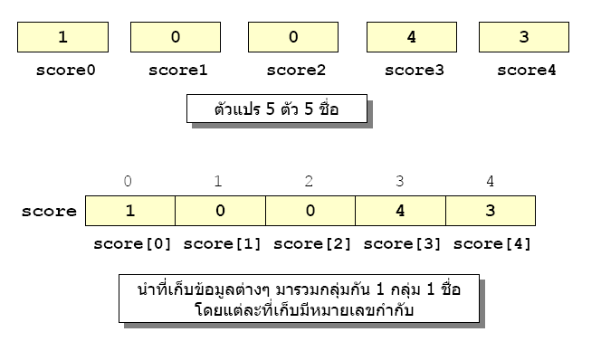
ทำไมอาร์เรย์ถึงดีกว่า

Slide 6
อาร์เรย์ 1 มิติ
การสร้างตัวแปรอาร์เรย์ขึ้นมาใช้งานในโปรแกรม จะใช้คำสั่งประกาศตัวแปรเหมือนกับตัวแปรชนิดอื่นๆที่ผ่านมา
แต่มีส่วนที่แตกต่างก็คือ การระบุขนาดของตัวแปรอาร์เรย์ที่จะสร้างขึ้นด้วย โดยเริ่มจากรูปแบบการประกาศตัวแปรอาร์เรย์ 1 มิติ ดังนี้
type variable-name[n] ;
type : ชนิดของตัวแปรอาร์เรย์ที่จะสร้างขึ้น โดยพิจารณาจากชนิดของข้อมูลที่ต้องการจะเก็บในตัวแปรอาร์เรย์ variable-name : ชื่อของตัวแปรอาร์เรย์ n : ขนาดของตัวแปรอาร์เรย์ที่จะสร้างขึ้น

Slide 7
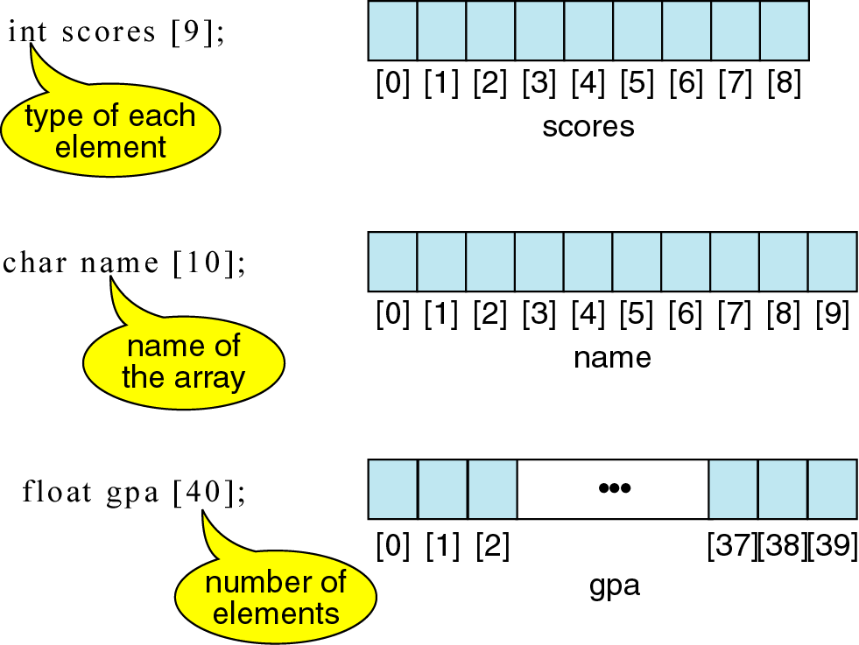
ตัวอย่างการประกาศตัวแปรอาร์เรย์

Slide 8
การใส่ค่าให้กับตัวแปรอาร์เรย์
int data[4];
data[0] = 5;
data[1] = 4;
data[2] = 1;
data[3] = 8;
?
5
?
4
?
1
?
data
8
data[0]
data[1]
data[2]
data[3]

Slide 9
แบบฝึกหัด 1
จงหาผลการรันของโปรแกรมต่อไปนี้
#include <stdio.h>
int main(int argc, char **argv) {
int a[3];
a[0] = 1;
a[1] = 2;
a[2] = 3;
printf(“a[0] = %d”, a[0]);
printf(“a[1] = %d”, a[1]);
printf(“a[2] = %d”, a[2]);
}

Slide 10
แบบฝึกหัด 2
จงหาผลการรันของโปรแกรมต่อไปนี้
#include <stdio.h>
int main(int argc, char **argv) {
int a[3], i;
for(i = 0; i < 3; i++)
a[i] = i * 5;
for(i = 0; i < 3; i++)
printf(“a[%d] = %d”, i, a[0]);
}

Slide 11
การกำหนดค่าเริ่มต้นให้กับตัวแปรอาร์เรย์
การกำหนดค่าเริ่มต้นให้กับตัวแปรอาร์เรย์สามารถกำหนดค่าเริ่มต้นได้ทั้งหมด 4 รูปแบบ
แบบแจกแจงสมาชิก (Basic initialization)
แบบไม่กำหนดขนาด (Initialization without size)
แบบกำหนดค่าบางสมาชิก (Partial initialization)
แบบกำหนดค่าทั้งหมดให้เป็น 0 (Initialization to all zeros)

Slide 12
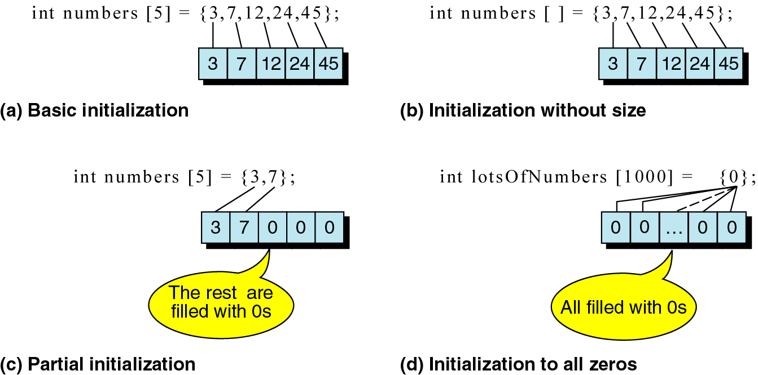
ตัวอย่างการประกาศค่าเริ่มต้นให้กับตัวแปรอาร์เรย์

Slide 13
แบบฝึกหัด 3
จงหาผลการรันของโปรแกรมต่อไปนี้
#include <stdio.h>
int main(int argc, char **argv) {
int number[5] = { 10, 20, 30, 40, 50 };
int i;
for(i = 0; i < 5; i++)
printf(“number[%d] = %d\n”, i, number[i]);
}

Slide 14
ข้อควรระวังในการใช้ตัวแปรอาร์เรย์
เวลาประกาศตัวแปรอาร์เรย์เช่น int a[5]; ตัว index ที่ถูกต้องคือ
0 – 4 เท่านั้น
int a[5];
a[5] = 100;
ในขั้นตอนการคอมไพล์
คอมไพเลอร์ก็จะไม่เตือน
การใช้งาน
จะใช้งานได้ถ้ายังอยู่ในช่วงของหน่วยความจำ ของโปรแกรม จะใช้งานไม่ได้ถ้าล้ำหน่วยความจำของตัวโปรแกรม ลอง a[100000] = 100;

Slide 15
การสลับค่ากันระหว่างตัวแปร(1)
การใช้งานส่วนใหญ่ในอาร์เรย์จะเกี่ยวข้องกับการ search (ค้นหา) หรือ sort(การเรียงข้อมูล)
ลองคิดวิธีการสลับค่าในตัวแปร A และ B
int A = 5;
int B = 10;
ทำอย่างไรให้ A เก็บค่าของ B คือ 10 และ B เก็บค่าของ A คือ 5

Slide 16
การสลับค่ากันระหว่างตัวแปร(2)
int A = 5;
int B = 10;
TMP = A;
A = B;
int TMP;
B = TMP;
?
5
5
10
10
5
TMP
A
B

Slide 17
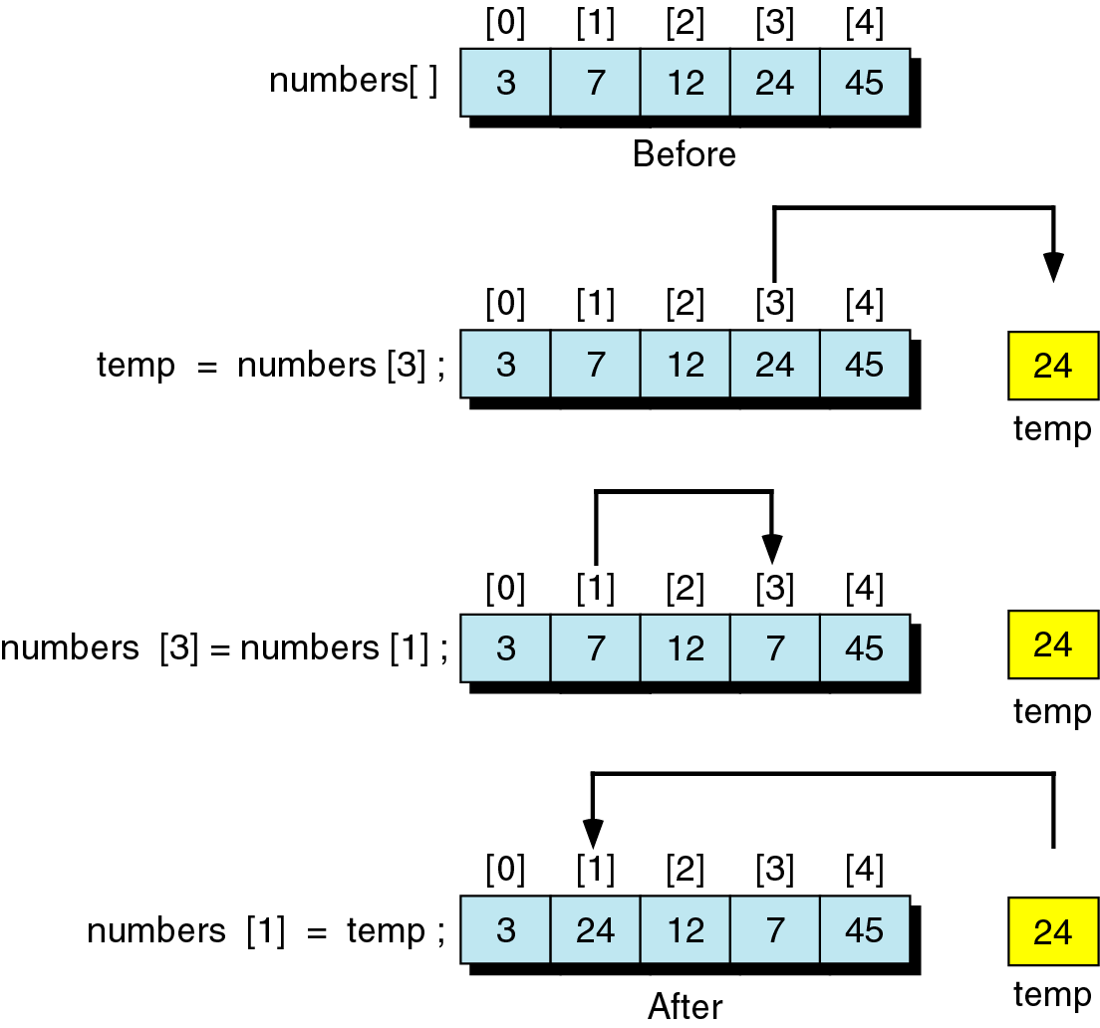
การสลับค่าในตัวแปรอาร์เรย์
ตัวอย่าง สลับค่าระหว่างตัวแปร numbers[3] และ numbers[1]

Slide 18
อาร์เรย์ 2 มิติ
การประกาศตัวแปรอาร์เรย์ 2 มิติจะคล้ายกับการสร้างตัวแปรอาร์เรย์ 1 มิติ ต่างกันที่ตรงการกำหนดขนาดของตัวแปรอาร์เรย์
ซึ่งต้องกำหนดทั้งจำนวนแถวและคอลัมน์ ดังแสดงต่อไปนี้
type variable-name[rows][columns] ;
type : ชนิดของตัวแปรอาร์เรย์ที่จะสร้างขึ้น โดยพิจารณาจากชนิดของข้อมูลที่ต้องการจะเก็บในตัวแปรอาร์เรย์ variable-name : ชื่อของตัวแปรอาร์เรย์ rows : จำนวนแถวของตัวแปรอาร์เรย์ที่จะสร้างขึ้น columns : จำนวนคอลัมน์ของตัวแปรอาร์เรย์ที่จะสร้างขึ้น

Slide 19
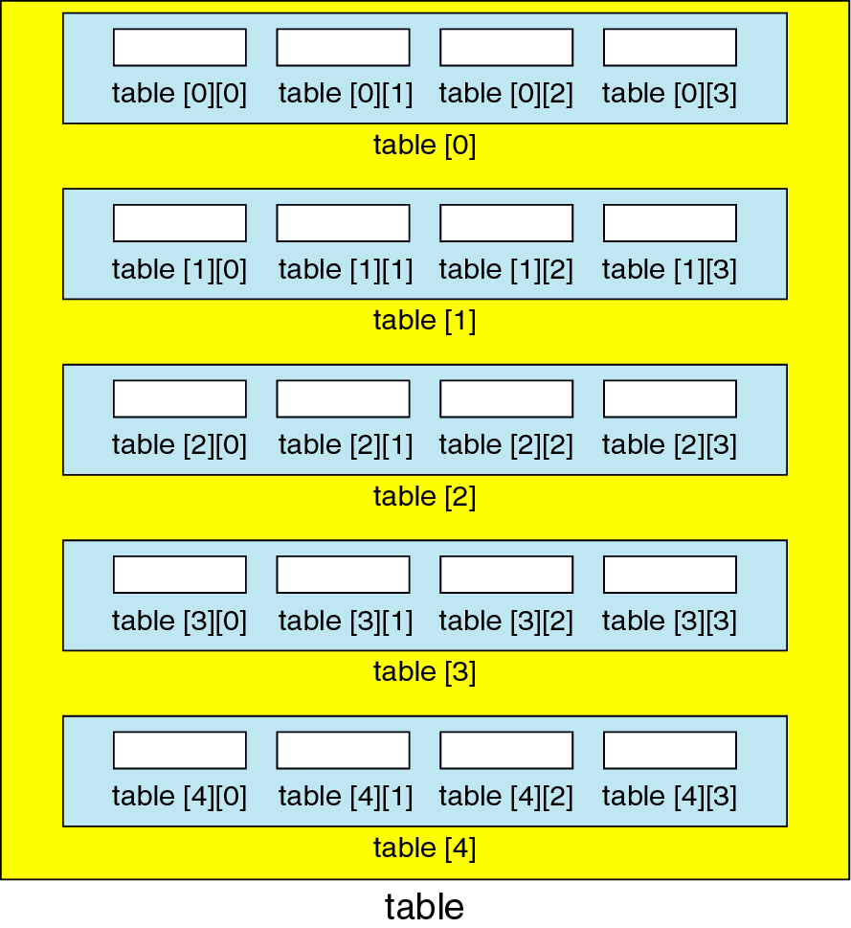
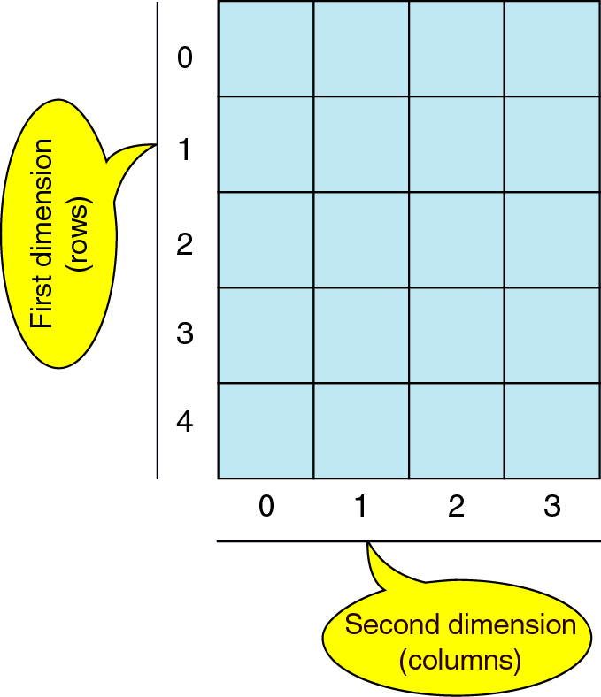
โครงสร้างของตัวแปรอาร์เรย์ 2 มิติ
int table[5][4];

Slide 20
การกำหนดเริ่มต้นให้กับอาร์เรย์ 2 มิติ
int xy [3] [3] = {
{10 , 20 , 30},
{40 , 50 , 60},
{70 , 80 , 90}
};
อาร์เรย์ xy จะมีค่าต่าง ๆ ดังนี้
xy [0] [0] = 10 xy [0] [1] = 20 xy [0] [2] = 30
xy [1] [0] = 40 xy [1] [1] = 50 xy [1] [2] = 60
xy [2] [0] = 70 xy [2] [1] = 80 xy [2] [2] = 90

Slide 21
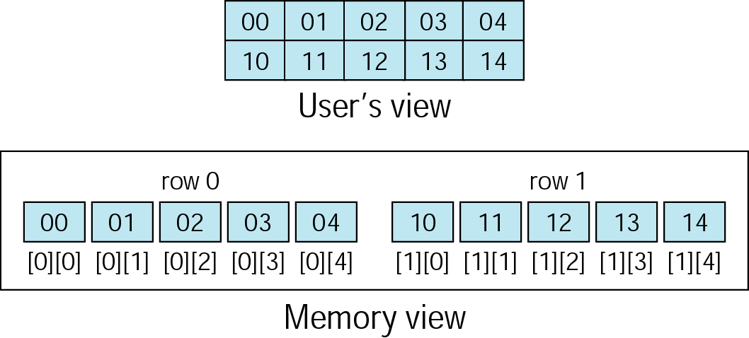
การจองพื้นที่ในหน่วยความจำ

Slide 22
แบบฝึกหัด 4
จงหาผลการรันของโปรแกรมต่อไปนี้
#include <stdio.h>
int main(int argc, char **argv) {
int student[3][3], i, j, sum = 0;
for(i = 0; i < 3; i++) {
for(j = 0; j < 3; j++) {
printf(“student[%d][%d] = “, i, j);
scanf(“%d”, &student[i][j]);
}
printf(“\n”);
}
for(i = 0; i < 3; i++)
sum += student[2][i];
printf(“The number of students = %d\n”, sum);
}
ป้อนค่าตามลำดับ คือ
10
20
30
40
20
30
15
25
45

Slide 23
อาร์เรย์ 3 มิติ
วิธีการประกาศตัวแปรอาร์เรย์ 3 มิติ
type variable-name[planes][rows][columns] ;
type : ชนิดของตัวแปรอาร์เรย์ที่จะสร้างขึ้น โดยพิจารณาจากชนิดของข้อมูลที่ต้องการจะเก็บในตัวแปรอาร์เรย์ variable-name : ชื่อของตัวแปรอาร์เรย์ planes : จำนวนแถวในแนวลึกของตัวแปรอาร์เรย์ที่จะสร้างขึ้น rows : จำนวนแถวของตัวแปรอาร์เรย์ที่จะสร้างขึ้น columns : จำนวนคอลัมน์ของตัวแปรอาร์เรย์ที่จะสร้างขึ้น

Slide 24
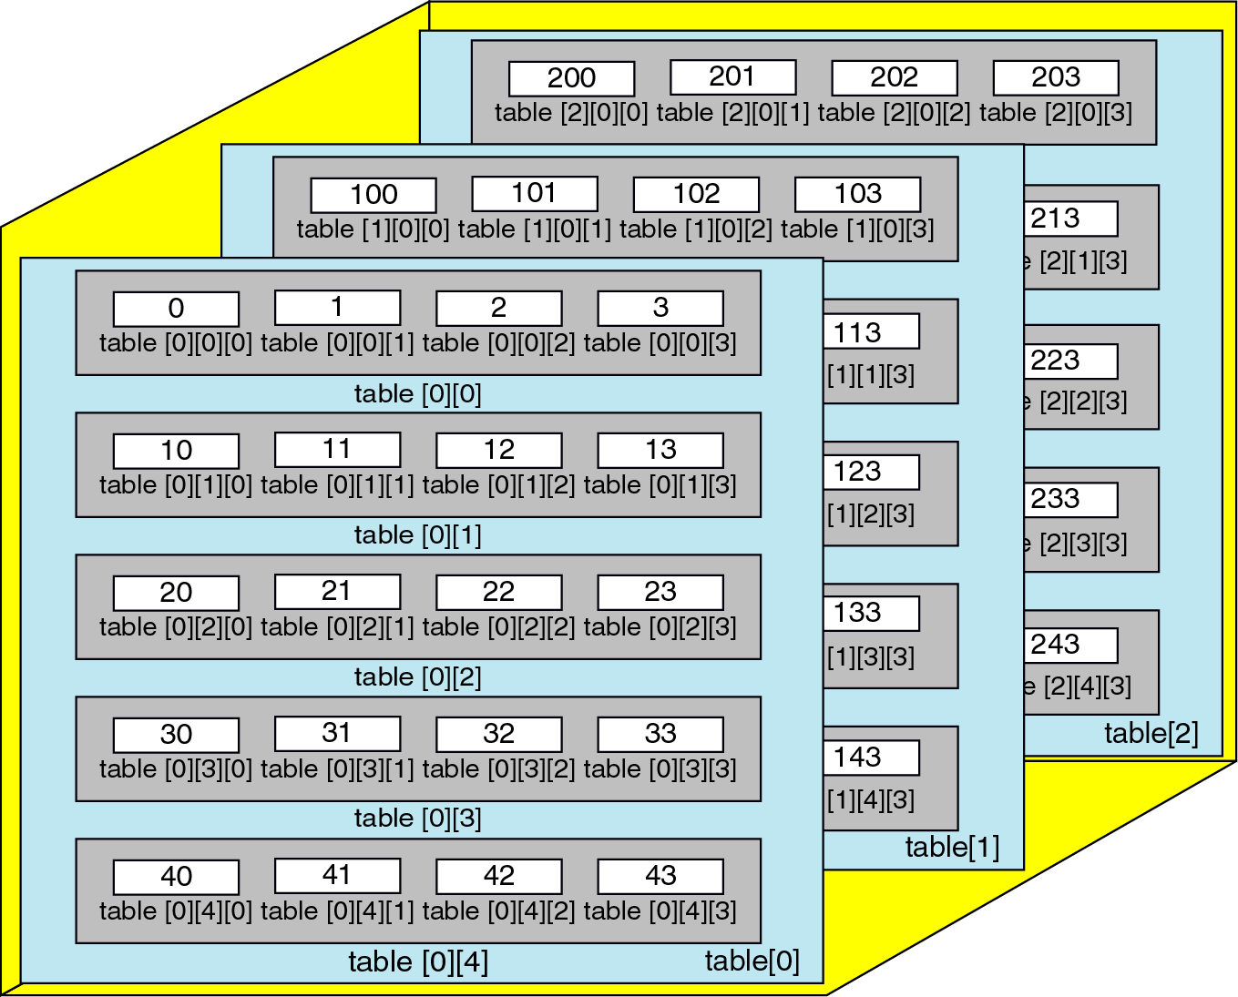
ตัวอย่างการประกาศตัวแปรอาร์เรย์ 3 มิติ
int table[3][5][4];

Slide 25
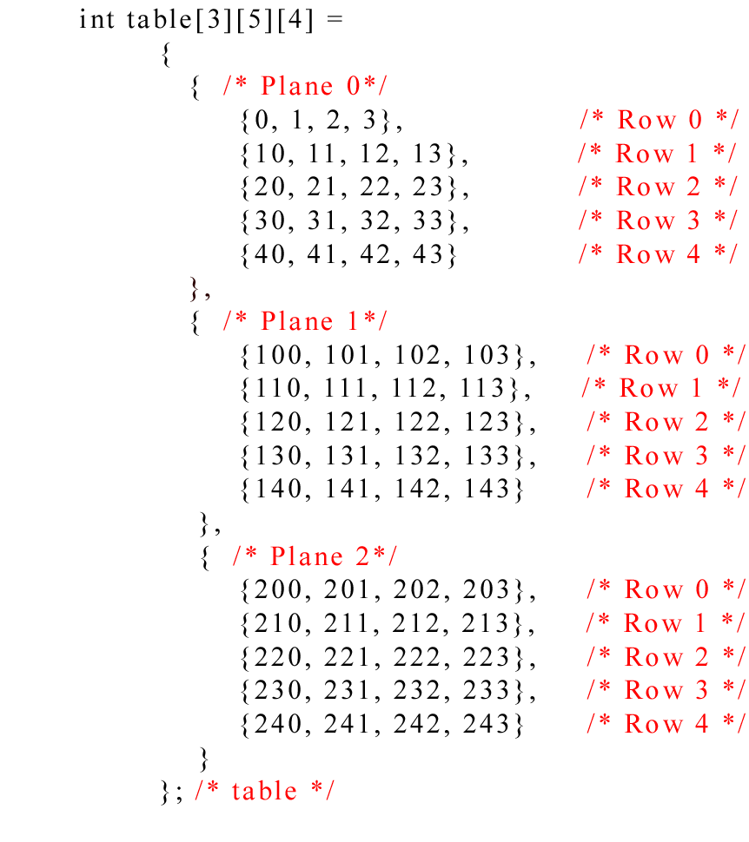
การประกาศค่าเริ่มต้นให้กับตัวแปรอาร์เรย์ 3 มิติ

Slide 26
ตัวแปรอาร์เรย์ของตัวอักขระ
การสร้างตัวแปรอาร์เรย์ 1 มิติสำหรับตัวอักขระส่วนใหญ่จะเรียกว่า สตริงก์ (String) ซึ่งหมายถึง ข้อความ
การสร้างข้อความในภาษาซี จะต้องกำหนดขนาดของอาร์เรย์ให้มากกว่าจำนวนของตัวอักษรอยู่ 1 ช่องเพื่อเก็บตัวอักษรพิเศษ ‘\0’ เพื่อบ่งบอกว่าเป็นจุดสิ้นสุดของข้อความ
การกำหนดค่าเริ่มต้นให้กับตัวแปรสตริงก์
char a[3] = {‘a’, ‘b’, ‘c’}; ← ไม่ใช่ข้อความ (บางครั้งการทำงานจะผิดพลาด)
char a[ ] = “abc”; ← ข้อความ

Slide 27
ข้อแตกต่างของตัวแปรอาร์เรย์ปกติและสตริงก์
int power [ ] = { 10 , 20 , 40 } ;
power [0] = 10
power [1] = 20
power [2] = 40
char message [ ] = “ COMPUTER”;
message[0] = C
message[1] = O
message[2] = M
message[3] = P
message[4] = U
message[5] = T
message[6] = E
message[7] = R
message[8] = \0

Slide 28
อาร์เรย์ของสตริงก์
char city [3] [10] ;
city[0] = “Bangkok”;
city[1] = “Ayuthaya”;
city[2] = “Chiengmai”;

Slide 29
ฟังก์ชันที่ใช้งานกับตัวแปรสตริงก์
ควรจะประกาศ #include <string.h> ซึ่งประกาศ function ที่สำคัญในการทำงานกับ string ได้แก่
ฟังก์ชันมาตรฐาน | คำอธิบาย
strlen(str) | ฟังก์ชันสำหรับหาความยาวของข้อความใน str
strcpy(str1, str2) | ฟังก์ชันสำหรับคัดลอก (copy) ข้อความจากตัวแปร str2 ไปเก็บยังตัวแปร str1
strcat(str1, str2) | ฟังก์ชันสำหรับเชื่อมต่อข้อความโดยการนำข้อความในตัวแปร str2 ไปต่อท้ายข้อความในตัวแปร str1 โดยผลลัพธ์จะเก็บไว้ในตัวแปร str1
strcmp(str1, str2) | ฟังก์ชันสำหรับเปรียบเทียบข้อความในตัวแปร str1 และ str2 ถ้าข้อความเหมือนกันจะคืนค่าศูนย์

Slide 30
ฟังก์ชัน strlen
#include <stdio.h>
int main(void) {
int i, count=0;
char name[32];
printf(“Enter name :”);
gets(name);
for(i = 0; i < 32; i++) {
if(name[i] == '\0')
break;
count++;
}
printf(“%d”, count);
return 0;
}
#include <stdio.h>
#include <string.h>
int main(void) {
int i, count;
char name[32];
printf(“Enter name :”);
gets(name);
count = strlen(name);
printf(“%d”, count);
return 0;
}

Slide 31
ฟังก์ชัน strcpy
#include <stdio.h>
int main(void) {
int i;
char src[32] = “Hello”;
char dst[32];
for(i = 0; i < 32; i++) {
dst[i] = src[i];
}
printf(“%s”, dst);
return 0;
}
#include <stdio.h>
#include <string.h>
int main(void) {
int i;
char src[32] = “Hello”;
char dst[32];
strcpy(dst, src);
printf(“%s”, dst);
return 0;
}

Slide 32
ฟังก์ชัน strcat
char b[8] = “Guys”;
char a[12 ] = “Hello”;
strcat(a, b)
b
G
u
y
s
\0
G
u
y
s
\0
a
H
e
l
l
o
\0

Slide 33
ฟังก์ชัน strcmp
ถ้าต้องการเปรียบเทียบระหว่างข้อความ ไม่สามารถใช้ == ได้
char a[16] = “Hello”;
char b[16] = “Hello”;
if( a == b) ผิดไม่สามารถใช้ได้
ต้องใช้ strcmp(a, b) แทน strcmp จะคืนค่า
น้อยกว่า 0 ถ้า a < b ตามหลักตัวอักษรในตาราง ascii
มากกว่า 0 ถ้า a > b ตามหลักตัวอักษรในตาราง ascii
เท่ากับ 0 ถ้า a = b ตามหลักตัวอักษรในตาราง ascii

Slide 34
แบบฝึกหัด 5
จงหาผลการรันของโปรแกรมต่อไปนี้
#include <stdio.h>
#include <stdlib.h>
int main(int argc, char *argv[]) {
char str1[] = “C Language”;
char str2[] = “c language”;
if(!strcmp(str1, str2)) {
printf(“str1 = str2\n”);
} else {
printf(“str1 != str2\n”);
}
printf("Length of str1 = %d\n", strlen(str1));
}

